Slide 1
Забезпечення доступності до закладів охорони здоров’я, підпорядкованих Львівській міській раді

Slide 2
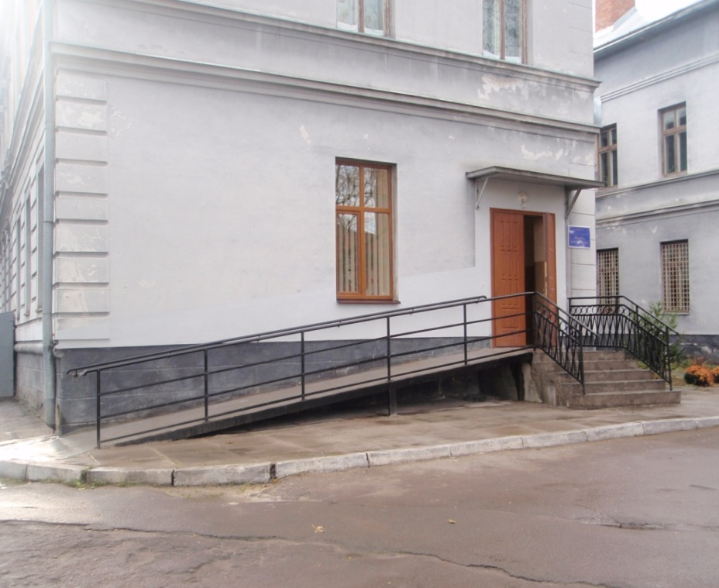
У ЗОЗ облаштовано 36 пандусів.
У 22 будівлях відсутня технічна можливість (пристосовані будівлі) для облаштування пандусів
При вході до будівель, де відсутня технічна можливість облаштувати пандуси встановлені кнопки виклику персоналу
В усіх поліклініках на 1 поверсі відкрито кабінети прийому пацієнтів з обмеженими фізичними можливостями

Slide 3
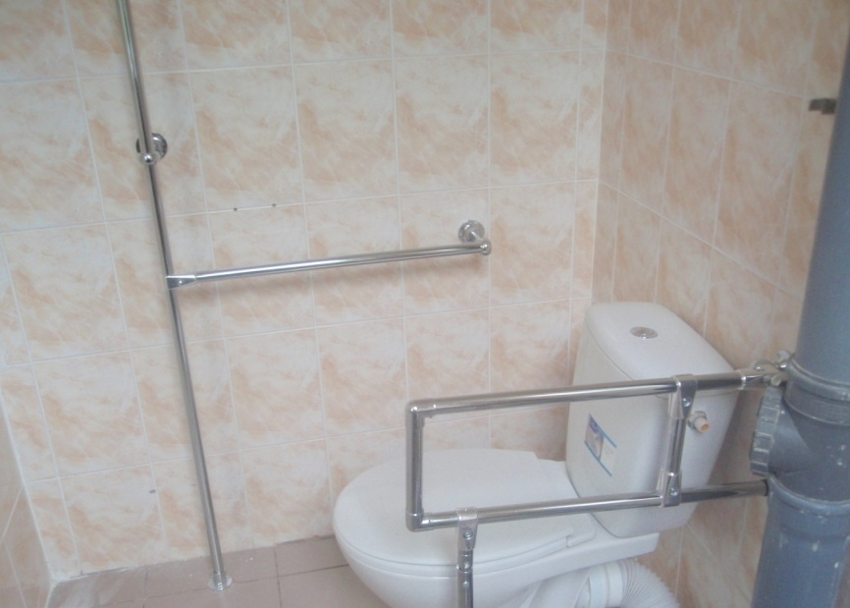
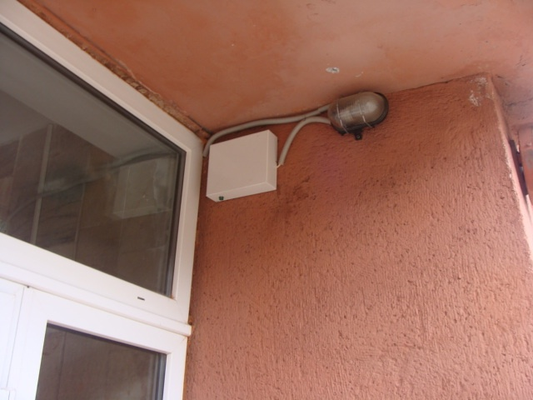
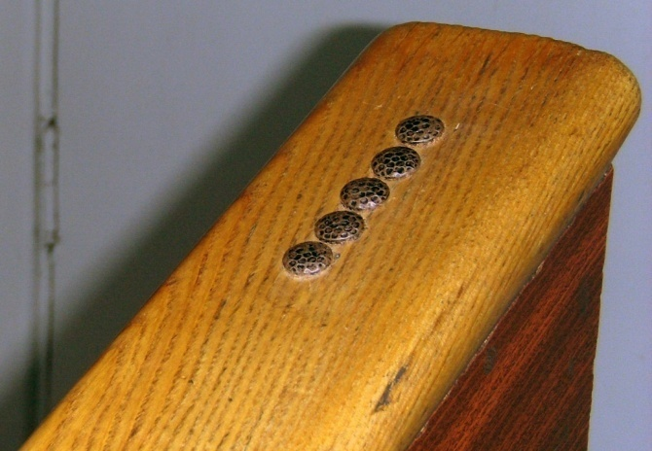
У ЗОЗ для осіб з обмеженими фізичними можливостями облаштовано 53 санвузли
Для осіб з вадами зору при вході до будівель встановлені звукові сигнали “Метро”, виконано маркування сходинок жовтими смугами, в усіх поліклініках для визначення поверху на перилах сходових кліток встановлені позначки, частково встановлені таблички шрифтом “Брайля”

Slide 4
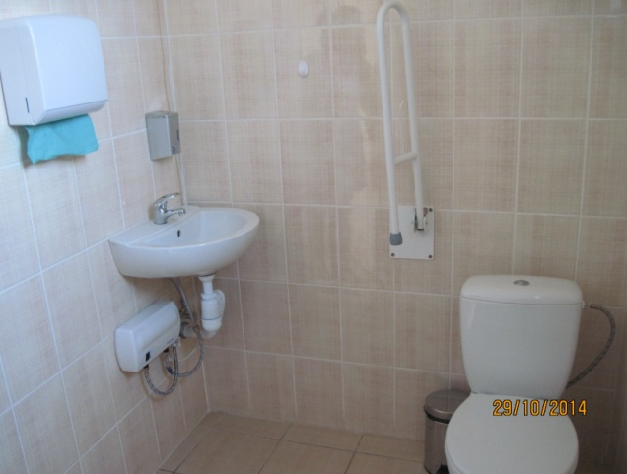
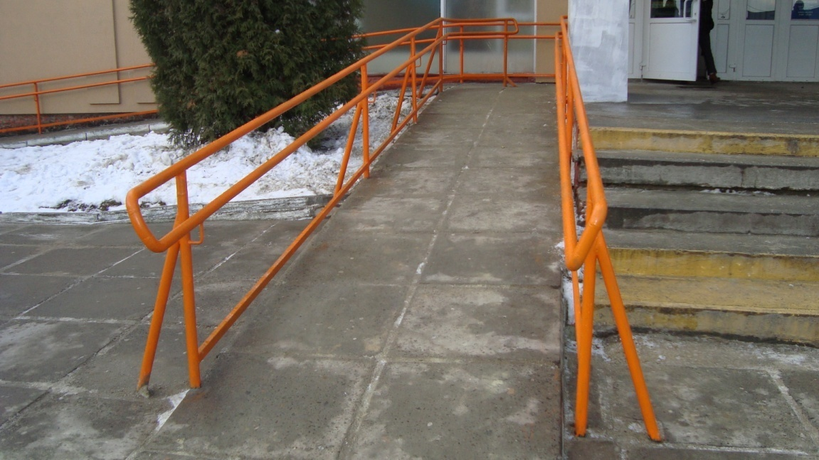
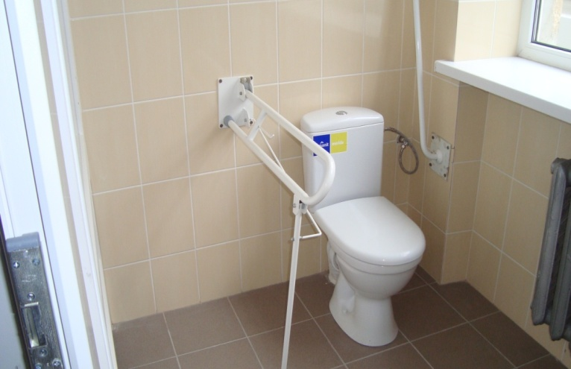
У 2014 - відкрито амбулаторію сімейної медицини на вул. Тракт Глинянський,154, яка облаштована пандусом та санвузлом для маломобільних груп населення; - облаштовано пандус у 4 МП на пр. Червоної Калини, 68 та санвузол в ДПВ 4 МП на пр. Червоної калини, 57

Slide 5
Дані про кількість інвалідів, що пересуваються на візках, в розрізі ЗОЗ м. Львова станом на 10.02.2015
№п\п | Назва закладу | Всього інвалідів (дорослих) | З них чоловіків | З них жінок | Всього дітей- інвалідів
1 | 1 міська лікарня | 54 | 31 | 23 | 14
2 | 3 міська лікарня | 41 | 23 | 18 | 11
3 | 4 міська лікарня | 24 | 11 | 13 | 12
4 | 5 міська лікарня | 15 | 7 | 8 | 8
5 | 1 міська поліклініка | 12 | 4 | 8 | 5
6 | 2 міська поліклініка | 37 | 21 | 16 | 21
7 | 4 міська поліклініка | 90 | 40 | 50 | 21
8 | 5 міська поліклініка | 39 | 22 | 17 | 13
9 | 6 міська поліклініка | 49 | 24 | 25 | 3
 | Всього | 361 | 183 | 178 | 108

Slide 6
Впродовж 2014 року в жіночі консультації ЗОЗ м. Львова за допомогою звернулася 41 жінка “на візку” (23 %), одна жінка - народила здорову дитину
Назва закладу | К-сть жінок “на візках”, які звернулися в ЖК | Назва закладу | К-сть жінок “на візках”, які звернулися в ЖК
1 МКЛ | 17 | 1 МП | 0
3 МКЛ | 0 | 2 МП | 8
4 МКЛ | 0 | 4 МП | 11
5 МКЛ | 1 | 5 МП | 4
 |  | 6 МП | 0

Slide 7
Пропозиції з розподілу жінок, які пересуваються на візках для проходження гінекологічного огляду
1МКЛ 3МКЛ
4МКЛ 1МП
1МКЛ (ПВ№1, вул. Хімічна, 7а)
(62 ос.)
2МП
5МП 5МКЛ
2МП (41 ос.)
4МП
6МП
4МП пр.Червоної Калини, 68 (75 ос.)

Slide 8
Адміністративні райони м. Львова та ЗОЗ

Slide 9
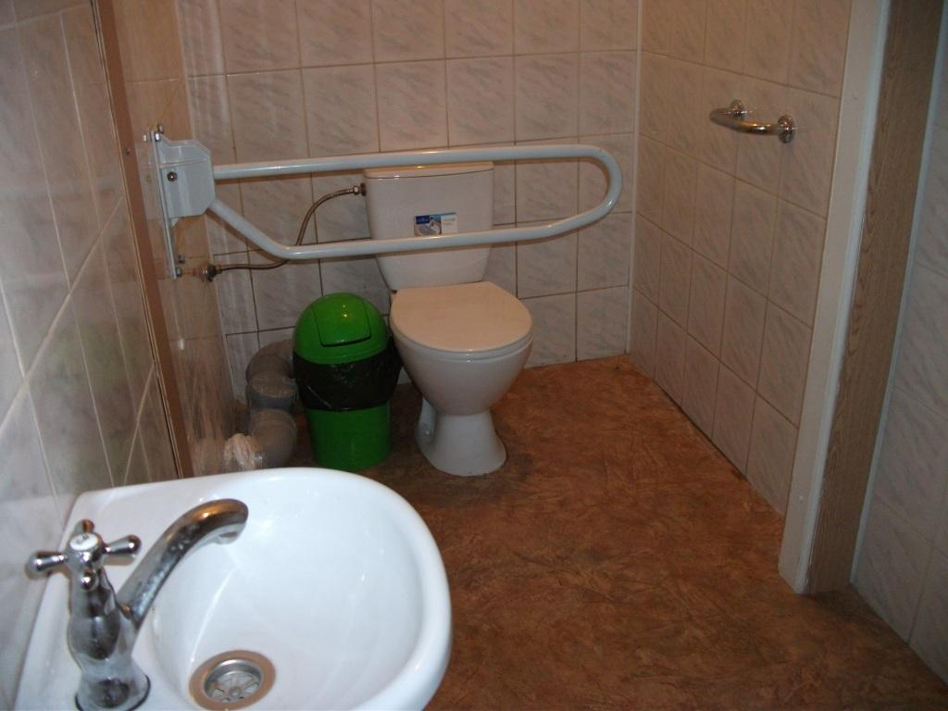
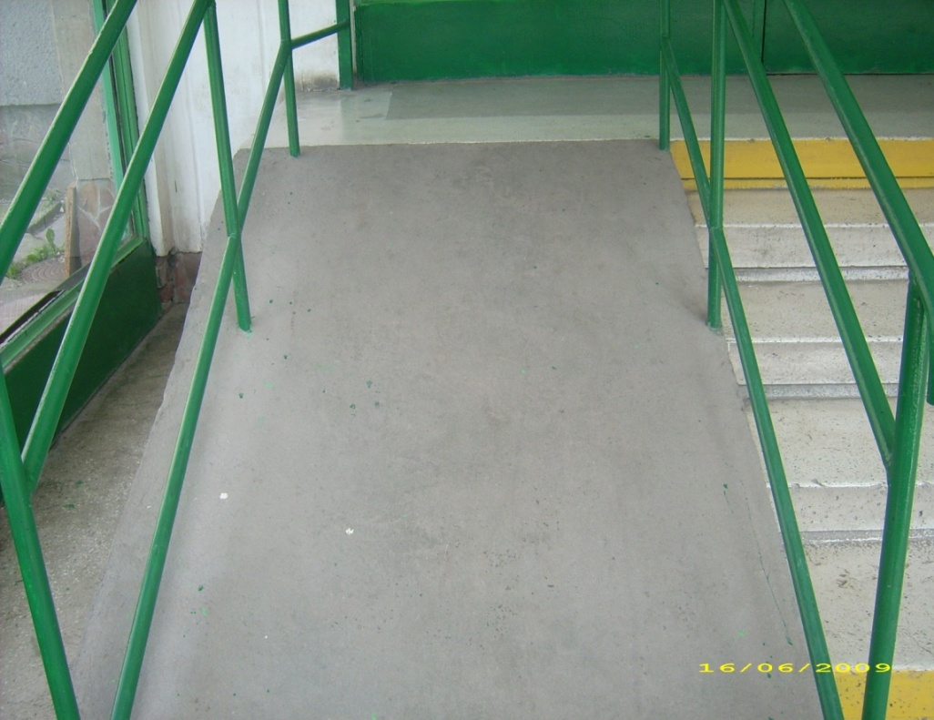
Облаштування доступності в ПВ№1 1 МКЛ на вул. Хімічна, 7а

Slide 10
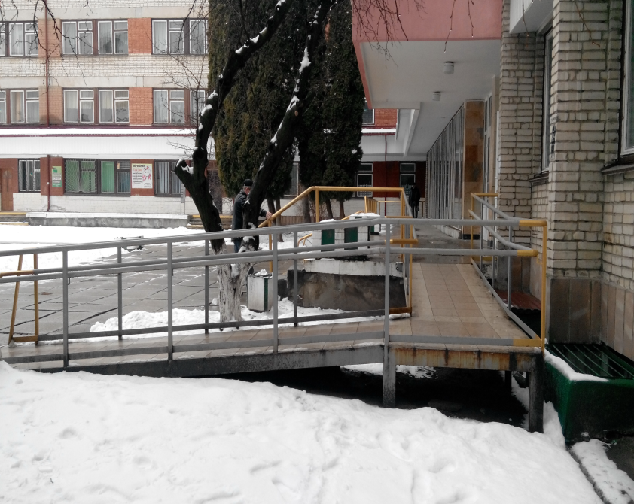
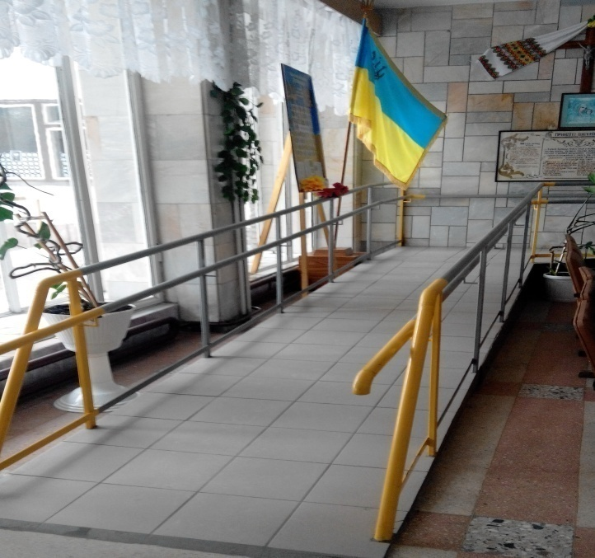
Облаштування доступності в 2 МП

Slide 11
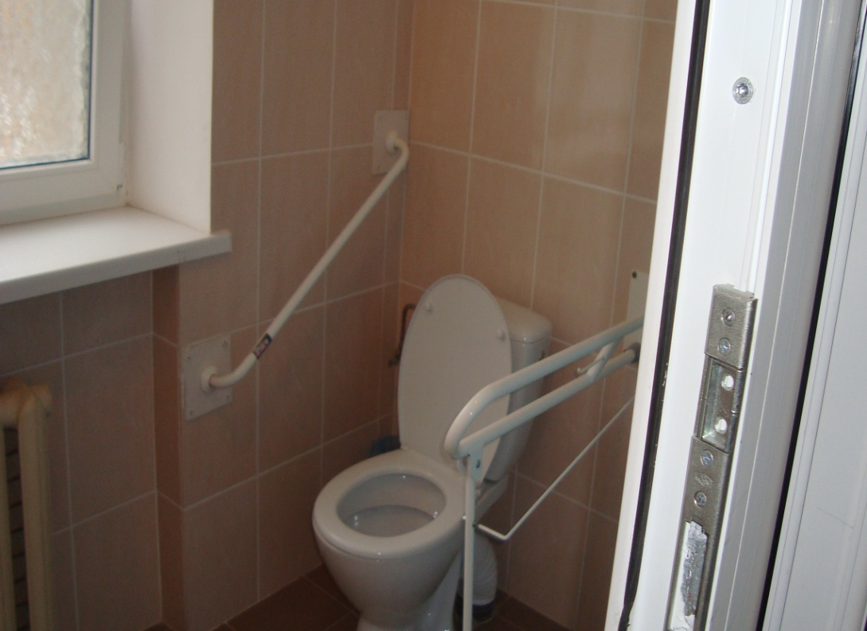
Облаштування доступності в 4 МП на пр. Червоної Калини, 68

Slide 12
Дякую за увагу!

